Slide 1

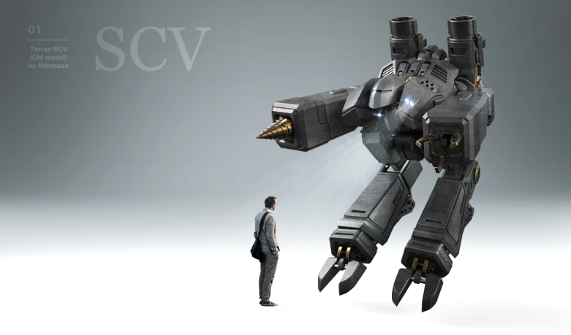

Detecting…
Prepared with
커스텀 Smart CCTV “SCV”
: Smart CCTV View
조원 : 정성원, 박성준
2024. 06. 21
No part of this publication may be circulated, quoted, or reproduced for distribution outside the client organization without prior written approval from “SCV”. This document provides an outline of a presentation and is incomplete without the accompanying oral commentary and discussion.
Notes:
<number>

Slide 2
Contents 목차
Ⅰ. 개요
1. Smart CCTV란?!
2. 사회적 분석
3. 시장 분석
4. 국가적 과제와 니즈
5. 커스텀 Smart CCTV 필요성
Ⅲ. 본론
1. Yolov8 커스텀 모델 학습 프로그램
2. 이상 행동 감지 및 처리 시스템
3. DB 관리 및 저장
4. Flask 웹 인터페이스 구성
5. 웹 화면 설명
Ⅱ. 서론
1. 개발환경
2. 아키텍처 설계
3. WBS
4. 프로젝트 목표
Ⅳ. 결론
1. 시행착오
2. 향후 계획
Notes:
<number>

Slide 3
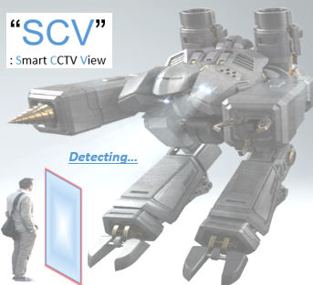
※ 프로젝트 목적 및 기대효과
I. 개요
4차 산업혁명에 따른 기술 환경 변화로 인해 CCTV의 역할 재정립과 근로자의 만족도 향상을 통한 지속가능성을 수립하고, 이와 연계된 효율적인 인프라 실행력 강화, 시장 활성화 및 문제해결 방안을 구축하는 것을 목표로 함
Smart CCTV View: SCV
CCTV의 역할 및 만족도 극대화
인프라 실행력 지원 모델 마련
CCTV의 현황 분석 및 중장기적인 미래상 도출
연도별 경영성과지표 (KPI) 및 목표설정을 통한 시기별 추진 로드 맵 수립 및 환류 체계 구축
정부 정책의 목적에 부합하며 산업 근로자 만족도 및 특성을 반영한 역할의 재정립
스마트 CCTV 설치 현황 분석을 통한 기능 분류체계 재정립
기술적인 강점으로 인프라 실행에 효율성을 극대화 할 수 있는 합리적 방향성 제시
설치 이후 합리적 인력 운영을 위한 부서/직무 별 적정 인력 산정 및 인적자원 재배치
시장 활성화 및 개인정보문제 해결 방안
얼굴인식과 동시에 블러처리가 가능한 OpenCV 기술 연계를 통한 개인정보 프라이버시 관리체계 제언
국내외 유관기관 벤치마킹 추진
What to do?
실행력 높은 중장기 발전방안을 마련하여 새로운 도약의 토대 구축
성과 극대화를 위한
AI CCTV 정체성 정립
사용자 동기부여를 통한
시장 활성화 및 경쟁력 강화
효율적 인프라 실행력을 담보한
인·물적 자원 운영체계 확립
How to do?
Notes:
기존에 여러 기업들이 자리잡고 있는 스마트 CCTV 기존 시장에 대한 첫 접근 깊이 PR
핵심으로 생각하는 만족도, 인프라, 개인정보 3가지의 방향성 제시
4차 산업 혁명 개발 시대에 그들이 원하는 새로운 도약, 재정립, 경쟁력 강화, 실행체계 확립, KPI, 지속가능성

Slide 4
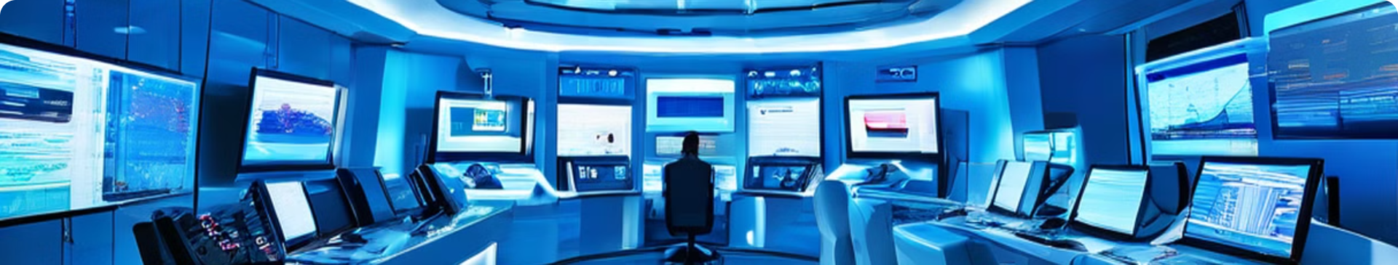
Ⅰ. 개요
1. Smart CCTV란?!
2. 사회적 분석
3. 시장 분석
4. 국가적 과제와 니즈
5. 커스텀 Smart CCTV 필요성
Notes:
<number>

Slide 5
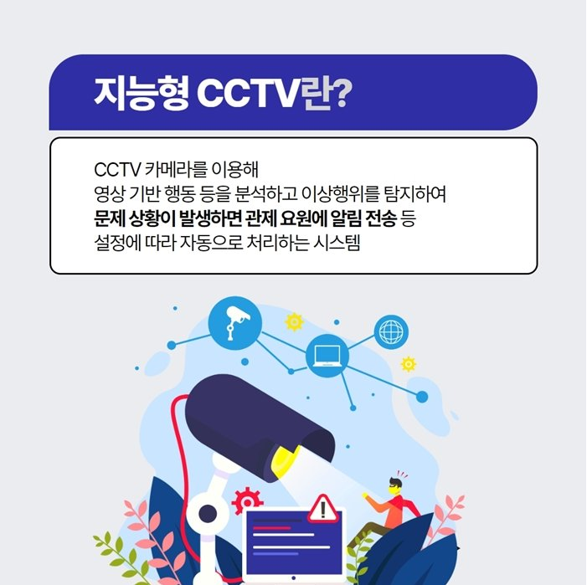
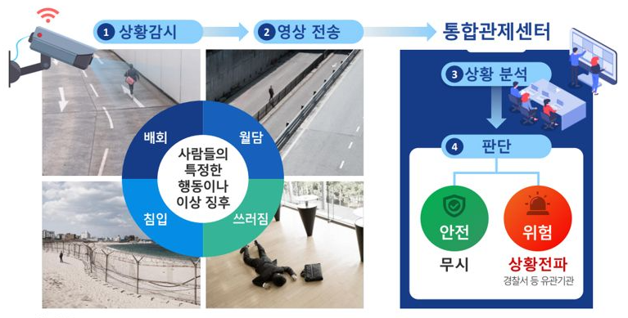
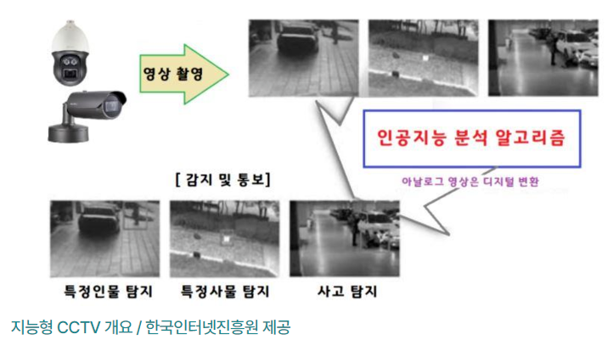
1. Smart CCTV란?!
I. 개요
Smart CCTV는 공공의 안전을 강화하여 공공 서비스의 효율성 및 치안율 높이는 중요한 역할을 함

Slide 6
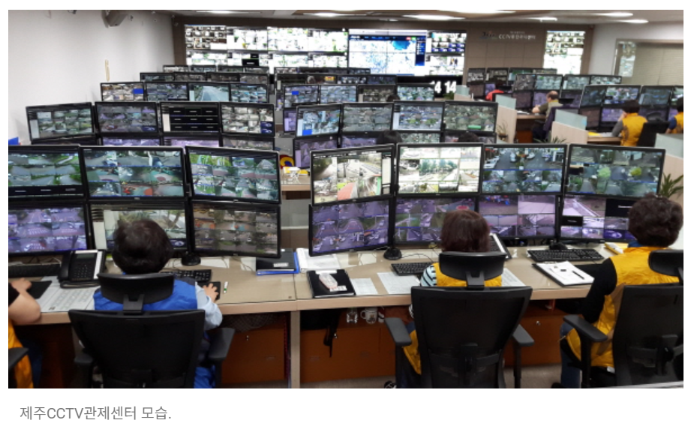
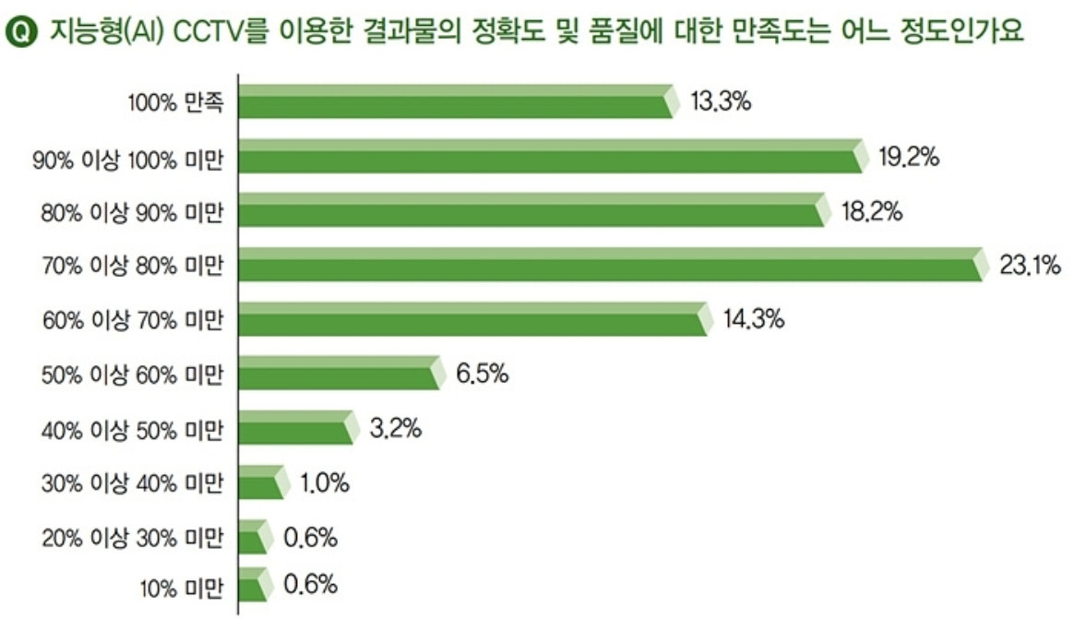
2. 사회적 분석 - 문제점은 무엇일까?
I. 개요
행정안전부 통계에 따르면 2022년 CCTV 관제센터 직원 1명당 평균 357대를 관제, 이는 권장 기준인 1인당 50대를 크게 초과하여 사건발생시 정확한 일처리가 가능한지에 대해 의문이 제기됨

Slide 7
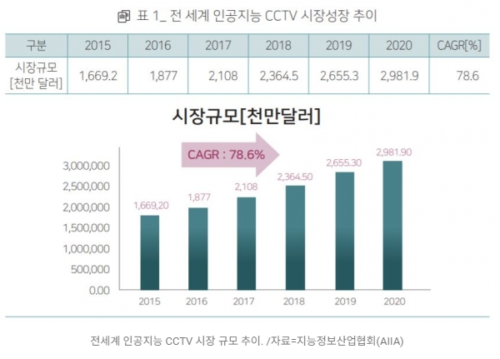
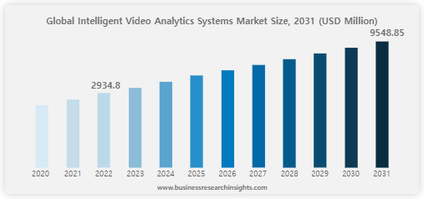
3-1. 시장 분석 - 시장 성장
I. 개요
Smart CCTV 시장은 글로벌 차원에서 빠르게 성장하고 있으며, 지능정보산업협회에 따르면, 2031년에는 시장 규모가 천만 달러에 도달할 것으로 예측됨

Slide 8
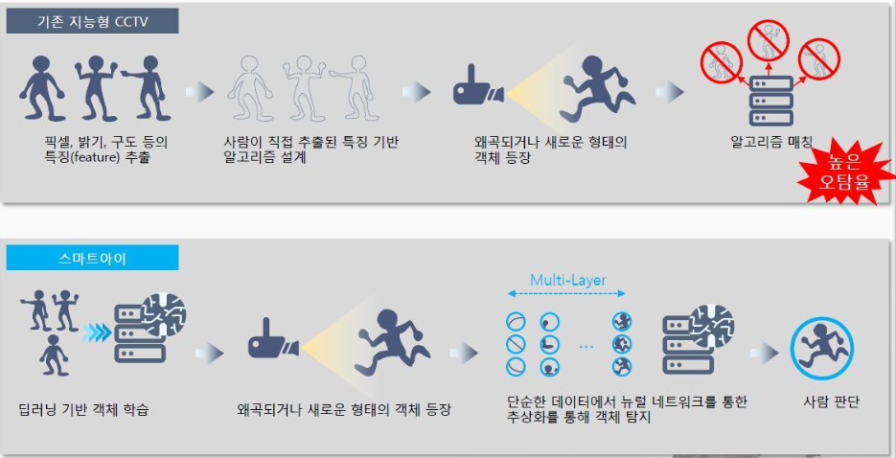
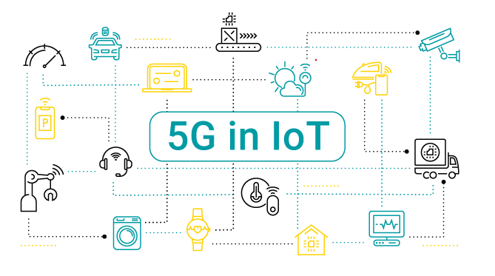
3-2. 시장 분석 – 기술 발전
I. 개요
기술의 발전으로 5G 네트워크를 통한 대용량 데이터 전송이 용이해져 어느 지역에서도 실시간 모니터링 및 분석이 가능하게함.

Slide 9
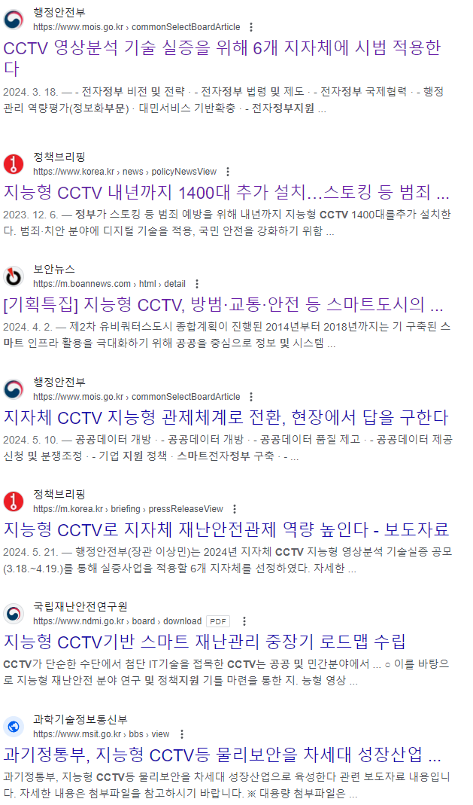

3-3. 시장 분석 – 공공 부문의 투자 확대
I. 개요
우리나라에서도 공공 과제를 통해 투자가 확대되고 있으며, 경찰청과 지자체가 협력하여 특히 서울, 부산 등 대도시를 중심으로 주요 도시에 Smart CCTV 설치가 확대되고 있음
지능형 CCTV 투자 확대
지자체 지능형 CCTV 공모사업 증가

Slide 10
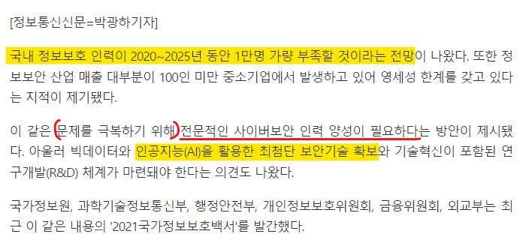
4-1. 국가적 과제와 니즈 – 인프라 구축 및 기술인력 양성
I. 개요
하지만, Smart CCTV 시스템의 초기 구축 비용의 증가로 각 지자체의 인프라 비용에 큰 부담이 되기 때문에 현실적인 전환을 위해서는 효율적인 재정 지원 모델 및 인력풀을 마련하는 것이 필수임
인프라 구축 비용 증가
인력 양성 필요
(단위 : 억원)
지역 | 일반 | 지능형 | 차이
서울 | 23.8 | 160.7 | 7배
인천 | 12.8 | 50 | 4배
* 출처 : 지능형 CCTV 설치예산 ‘0원‘. 한경, 2024.01
※ 운영 및 유지보수 담당할 전문 인력 양성 교육 프로그램 & 훈련 과정 필요

Slide 11
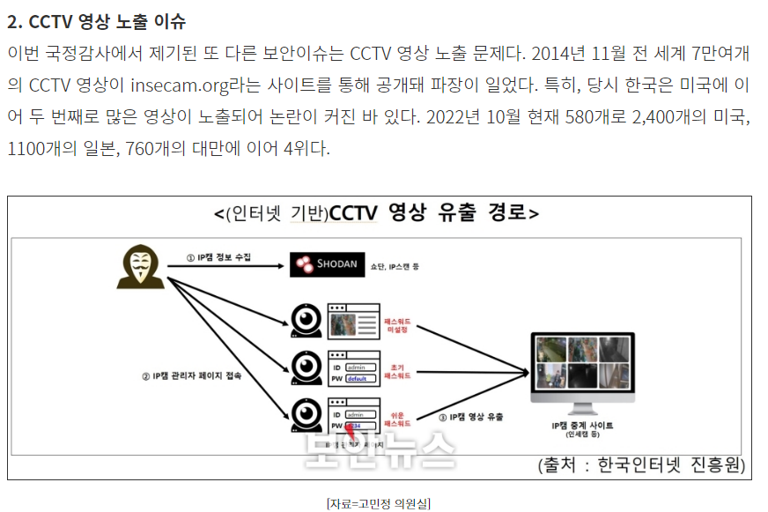
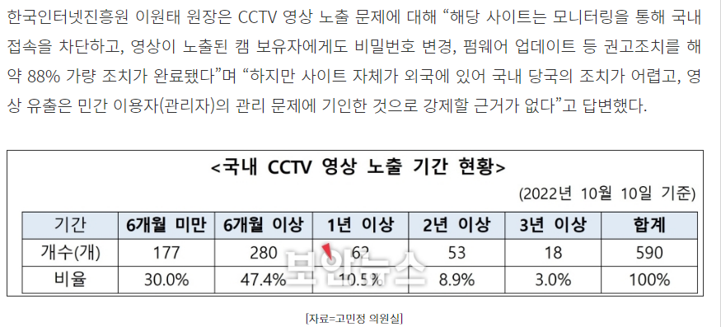
4-2. 국가적 과제와 니즈 – 프라이버시와 개인 정보 보호
I. 개요
Smart CCTV의 확산으로 인한 가장 큰 문제 중 하나는 개인정보 보호이며, 일반 시민들은
얼굴 인식 기능 강화에 따른 지능형 CCTV 프라이버시 침해 우려가 커지는 중임
※ 국가 차원 개인정보 보호법 강화와 CCTV 데이터 안전 관리 및 사용 규제 필요

Slide 12
5. 왜 필요할까? – 커스텀 Smart CCTV의 필요성
I. 개요
Smart CCTV의 설치는 공공 안전, 서비스 향상에 중요한 역할을 하지만, 개인 정보, 비용, 인력 부족 등의 과제 해결이 필요하므로, 지역 특성을 반영한 커스텀 시스템인 “SCV”가 필요함
사회적 분석
시장 분석
국가적 과제와 니즈
1인당 CCTV 관제 대수 과부화
Smart CCTV 정확도 및 품질 개선 필요
시장 성장
기술 발전
정부 및 공공 부문의 투자
인프라 비용
전문 인력 부족
프라이버시와 개인 정보 보호
※ 각 CCTV별로 해당 지역의 특성을 고려한 커스텀 Smart CCTV의 필요함!

Slide 13
Ⅱ. 서론
1. 개발환경
2. 아키텍처 설계
3. WBS
4. 프로젝트 목표
Notes:
<number>

Slide 14
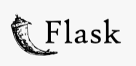










1. 개발 환경
Ⅱ. 서론
Ⅱ. 서론
Ⅱ. 서론
Flask 기반 웹 인터페이스에서 YOLOv8 객체 검출 클래스를 이용해 실시간 프레임 처리 및 DB 로그 저장 과정을 통해 웹에서 그 결과를 확인할 수 있는 개발 환경을 구축하였습니다.
개발 환경
웹
언어
데이터베이스
OpenAPI

Slide 15
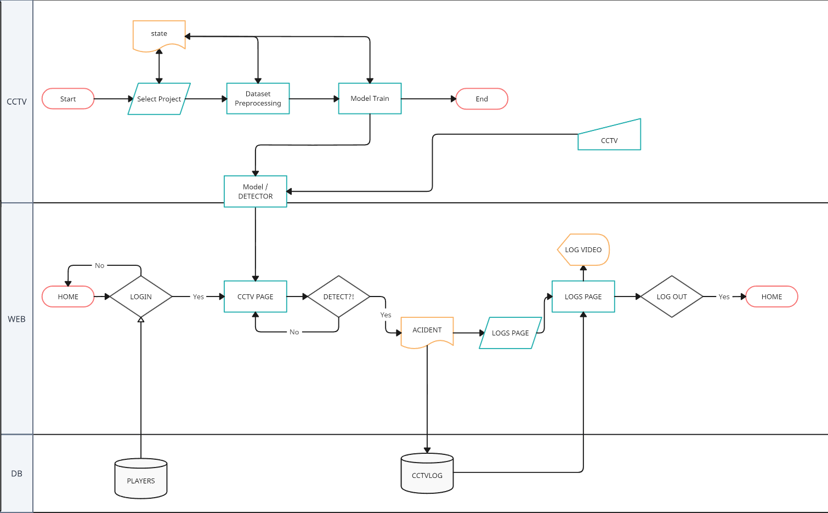
2. 아키텍처 설계
Ⅱ. 서론
Ⅱ. 서론
Ⅱ. 서론
커스텀
모델
학습
프로그램
웹
인터페이스
구현

Slide 16
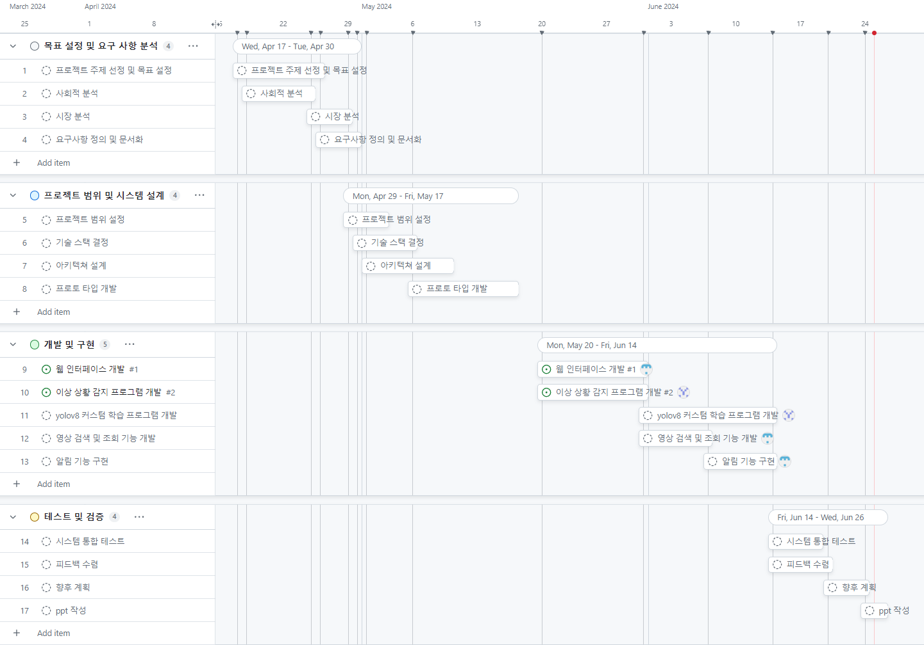
3. WBS – 업무 분류 체계
Ⅱ. 서론
Ⅱ. 서론

Slide 17

4. 프로젝트 목표
Ⅱ. 서론
1
치안 강화
공공장소에서 발생할 수 있는 다양한 응급 상황을 자동으로 감지하여
즉각 대응할 수 있습니다.
2
효율성 증가
경찰 및 보안 인력의 효율적 운영과 비용 절감의 효과를 기대할 수 있습니다.
3
커스텀 학습
각 CCTV별로 커스텀 학습을 통해 이상 행동 객체 검출 정확도를 향상시킵니다.
Notes:
<number>

Slide 18
Ⅲ. 본론
1. Yolov8 커스텀 모델 학습 프로그램
2. 이상 행동 감지 및 처리 시스템
3. DB 관리 및 저장
4. Flask 웹 인터페이스 구성
5. 웹 화면 설명

Slide 19
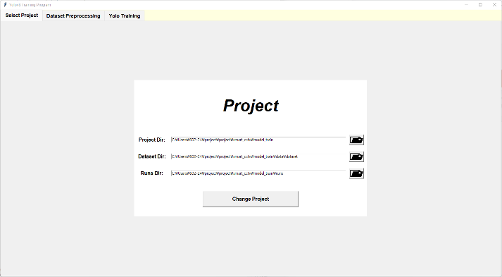
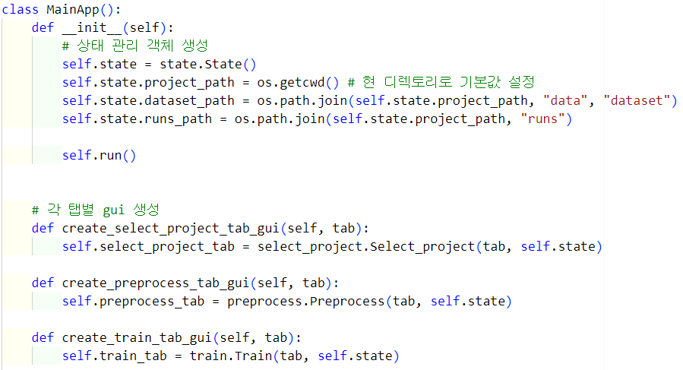
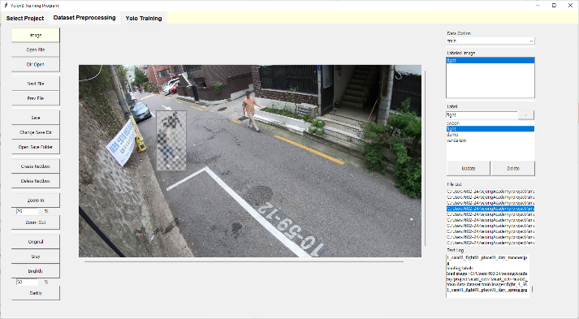
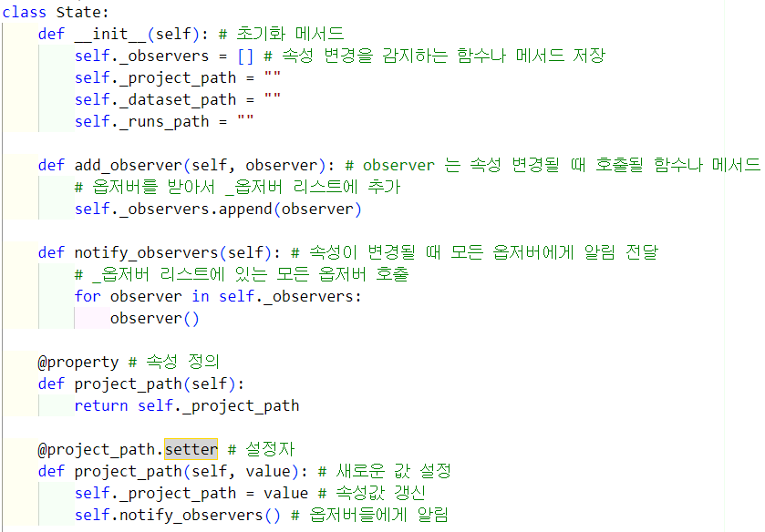
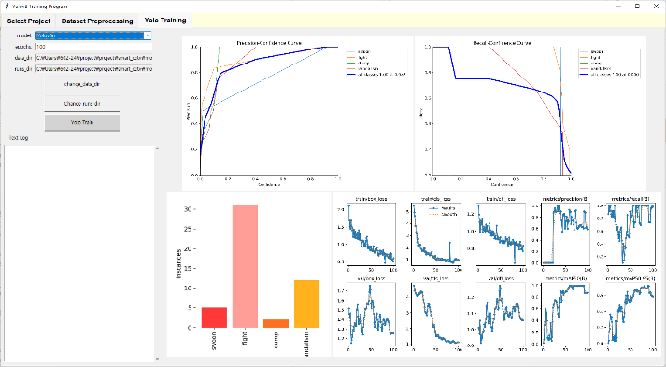
1-1. YOLOv8 커스텀 모델 학습 프로그램
Ⅲ. 본론
Ⅲ. 본론
Ⅲ. 본론
▶메인 앱에 탭별 GUI 생성하고 state 클래스로 상태 관리 객체를 생성합니다.
▶프로젝트 별로 데이터셋과 학습 모델 경로 지정할 수 있게 하였습니다.

Slide 20
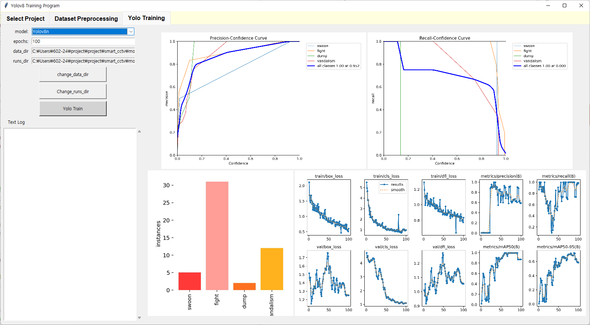
1-2. YOLOv8 커스텀 모델 학습 결과지
Ⅲ. 본론
Ⅲ. 본론
Ⅲ. 본론
▶Yolov8 모델 지정 및 에폭 수치를 지정한 후 학습합니다.

Slide 21
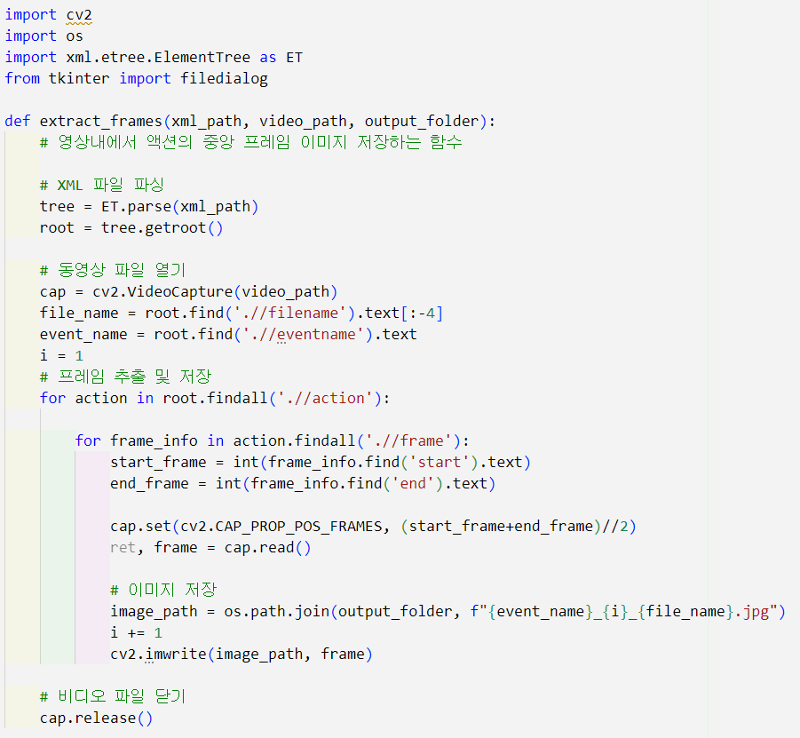
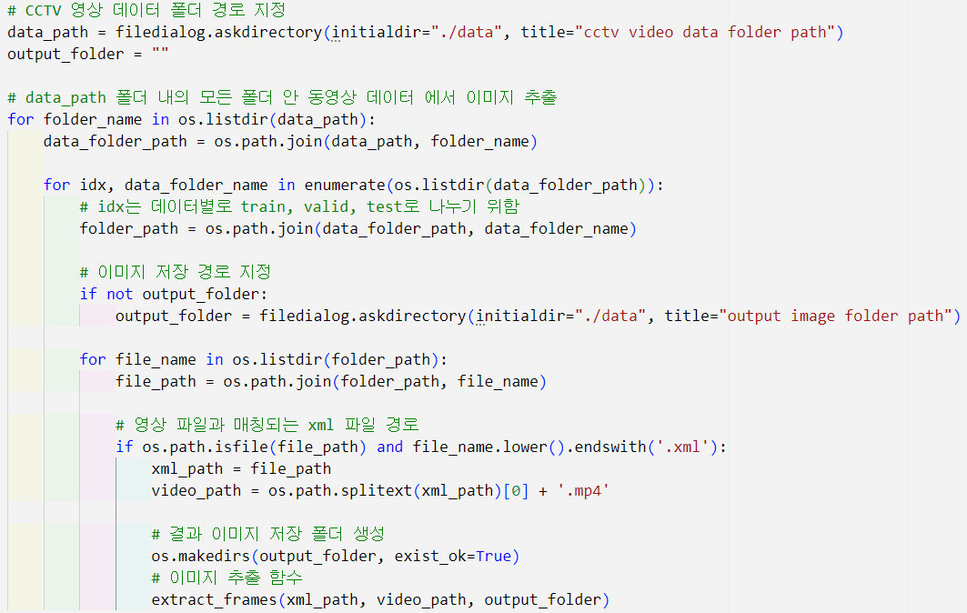
2-1. 이상 행동 감지 및 처리 시스템
Ⅲ. 본론
Ⅲ. 본론
Ⅲ. 본론
데이터 전처리 – 추출(1)
▶ Xml파일과 동영상 파일에서 이미지 추출하기 위한 구현 코드입니다.

Slide 22
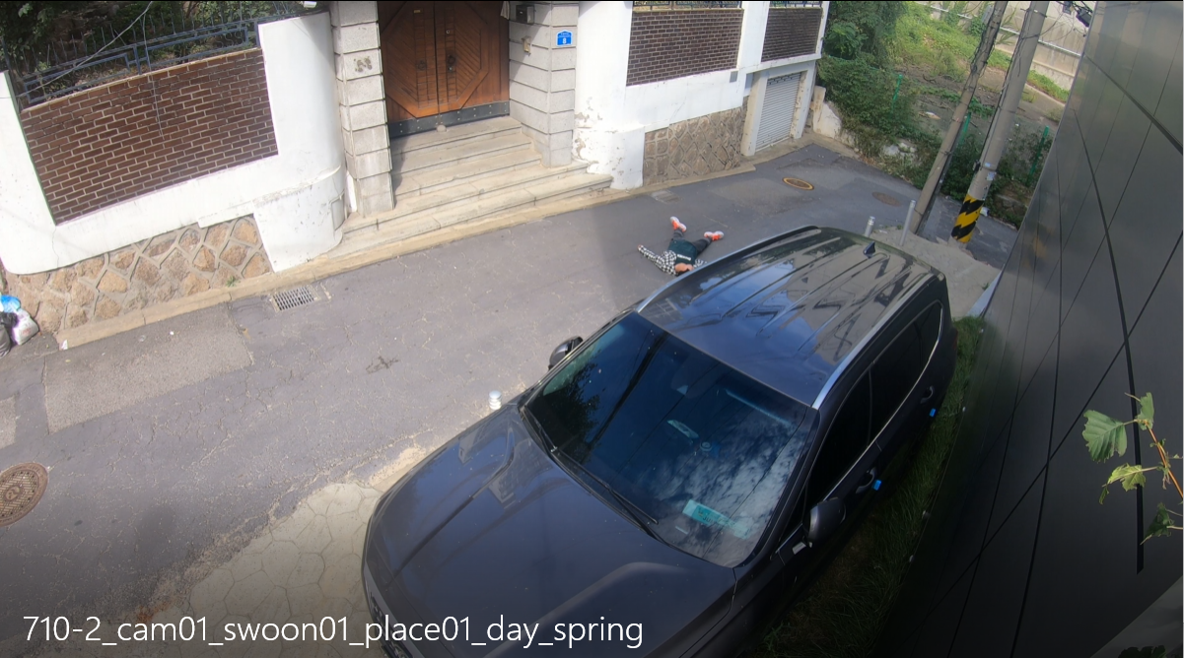
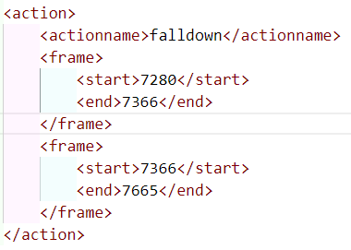
2-2. 이상 행동 감지 및 처리 시스템
Ⅲ. 본론
Ⅲ. 본론
Ⅲ. 본론
데이터 전처리 – 추출(2)
<xml 파일>
<CCTV 영상>
▶ Aihub 이상행동 CCTV 영상의 데이터셋에서 이미지를 추출합니다.

Slide 23

2-3. 이상 행동 감지 및 처리 시스템
Ⅲ. 본론
Ⅲ. 본론
Ⅲ. 본론
데이터셋 전처리
▶Yolov8 커스텀 모델 학습에 맞게 데이터셋을 전처리합니다.

Slide 24
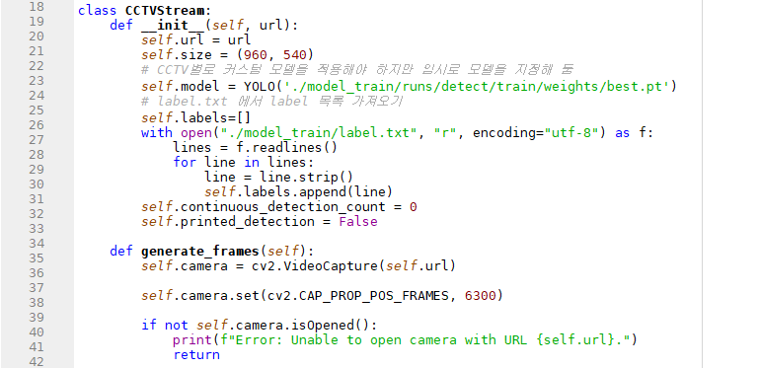
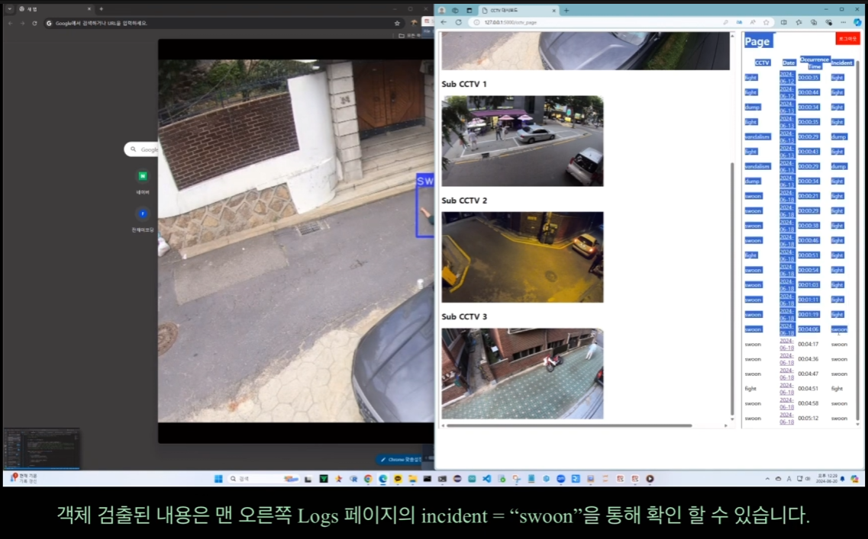
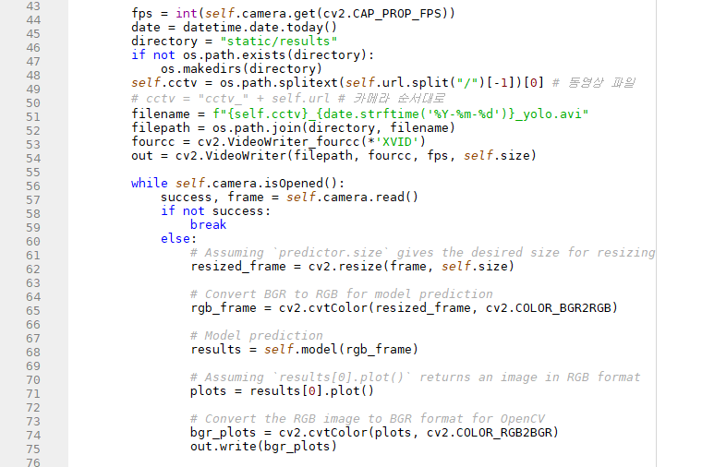
2-4. 객체 검출 – 웹 상에서 구현
Ⅲ. 본론
Ⅲ. 본론
▶ Flask 애플리케이션 – app.py에서 구현되는 객체 검출 코드입니다.
→ 이미지 프레임을 가져와 실시간으로 띄워 객체 검출 모델을 로드합니다.

Slide 25
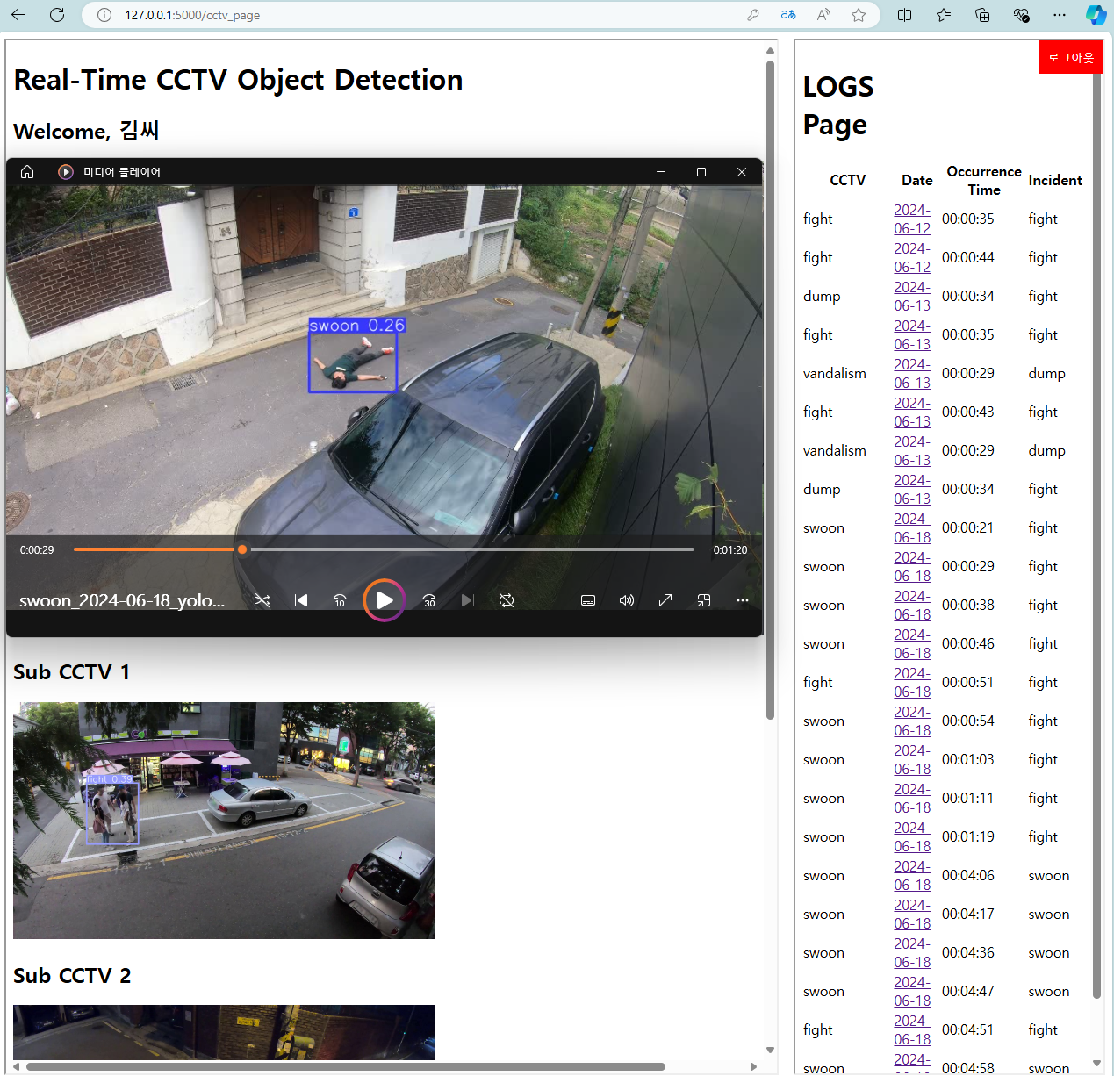
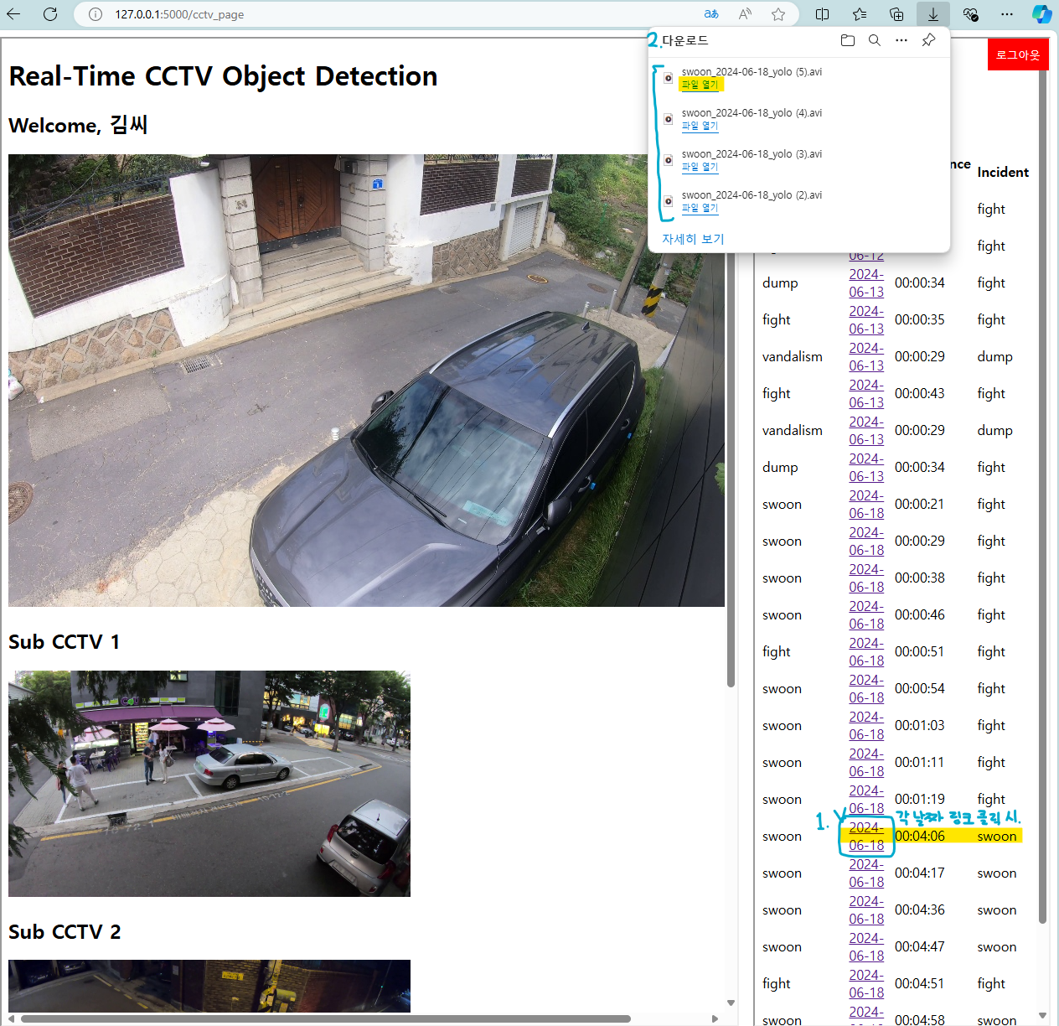
3. Flask 웹 인터페이스 구축
Ⅲ. 본론
Ⅲ. 본론
▶객체가 검출되면 LOGS Page에 CCTV / Date / Occurrence_Time / Incident 나열 구조로 DB에 저장됩니다.
▶저장되는 날짜 Date 링크를 통해서 검출된 부분의 동영상 파일을 다운로드 할 수 있습니다.

Slide 26
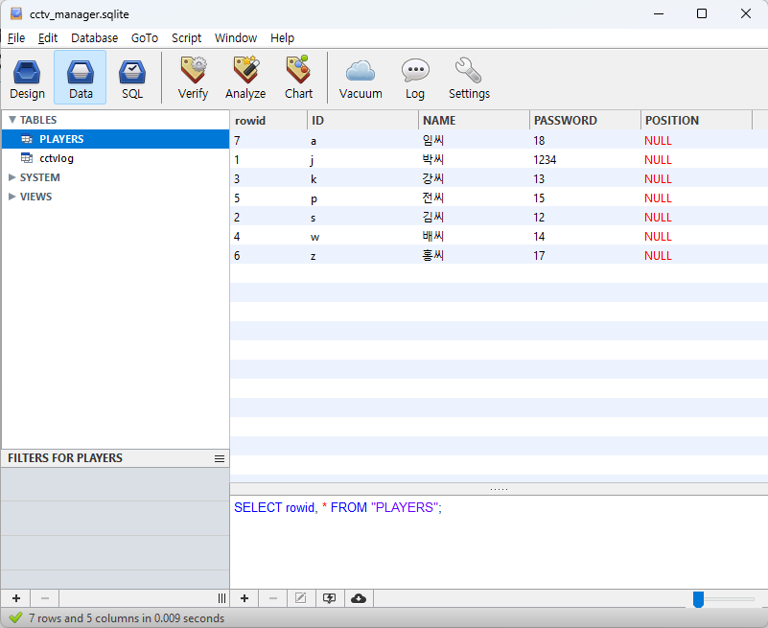
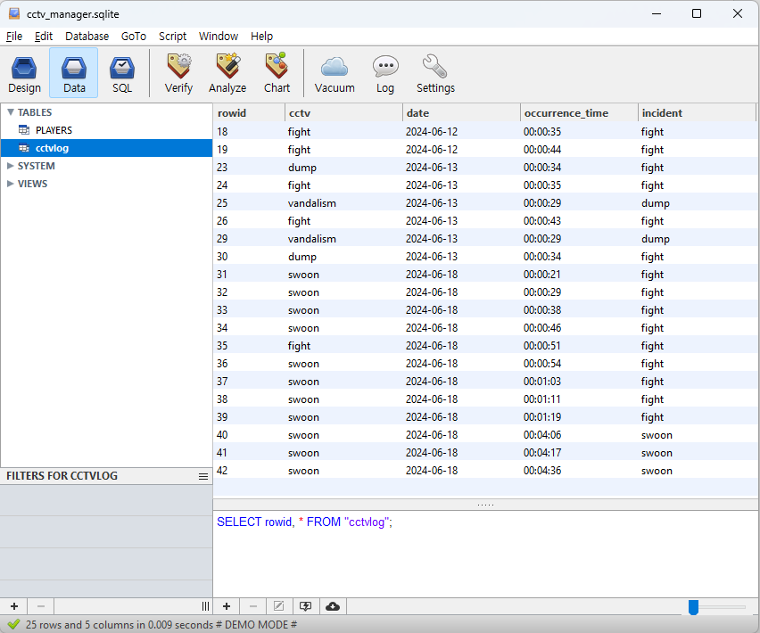
4. DB 관리 및 저장
Ⅲ. 본론
Ⅲ. 본론
PLAYERS – 관리자 유저 로그인 DB
cctvlog – 객체 검출 시 DB에 저장

Slide 27
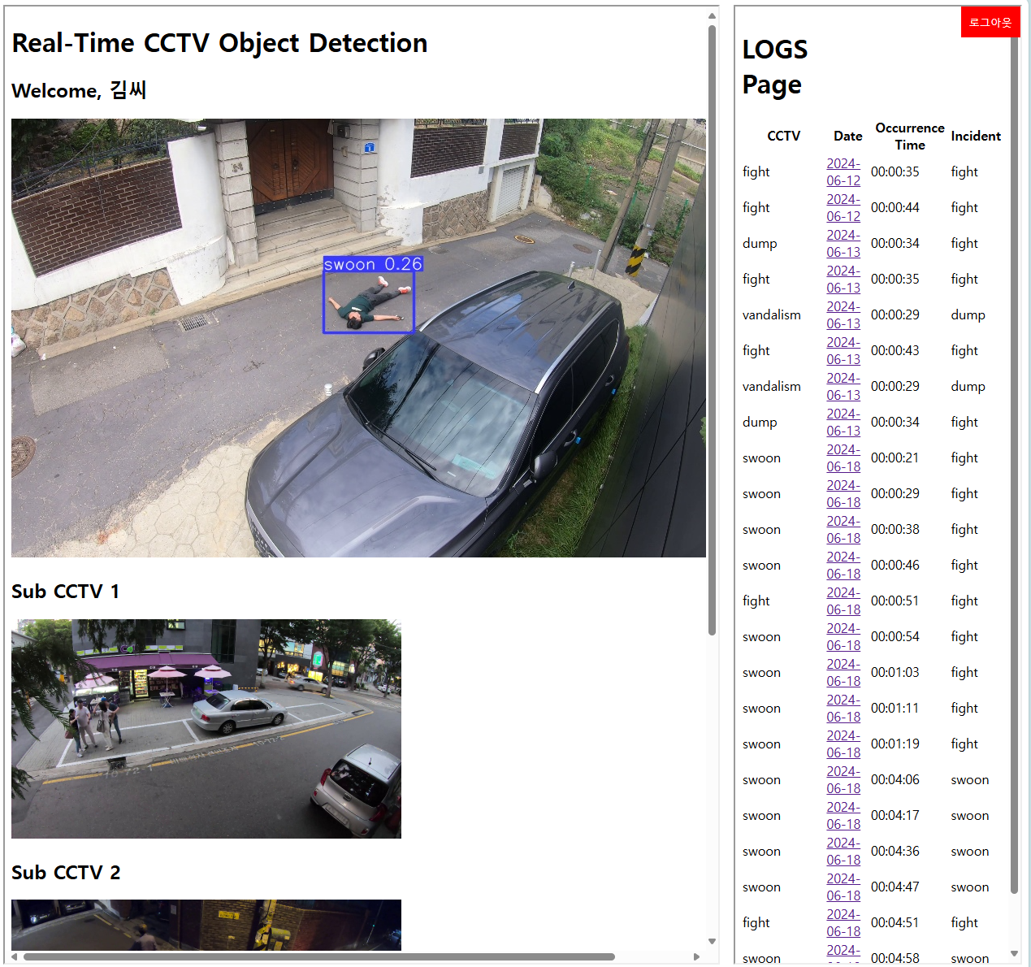

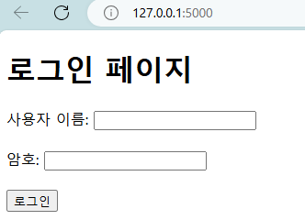
5. 웹 화면 설명
Ⅲ. 본론
로그인 페이지
Smart CCTV 페이지
DB데이터 영상 다운로드
사용자 인증을 위한 로그인 화면
실시간 영상 모니터링
및 이상 행동 확인
이상 행동 감지 CCTV
영상 검색 및 조회
◈ 기술 구현 영상 링크: https://youtu.be/7Sfxqac1R-s
◈ 자료 출처 블로그 링크: sego4님의블로그 : 네이버 블로그 (naver.com)
Notes:
<number>

Slide 28
Ⅳ. 결론
1. 시행 착오
2. 향후 계획

Slide 29
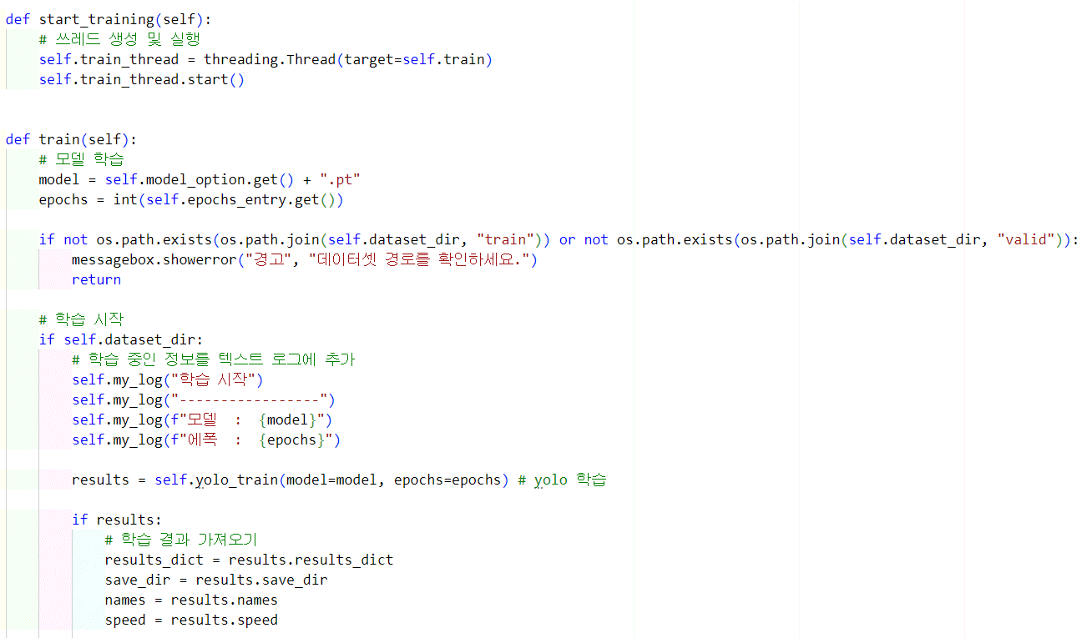
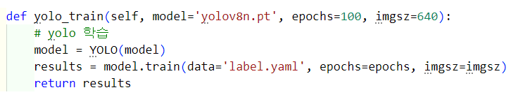
1-1. 시행 착오 – YOLO 학습 쓰레드 생성
Ⅳ. 결론
Ⅳ. 결론
모델 학습 중 프로그램 멈춤 현상 → 쓰레드 생성으로 해결

Slide 30
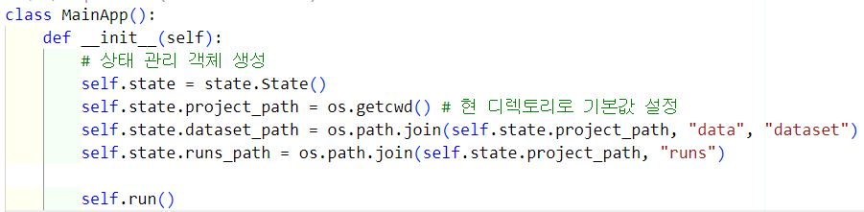
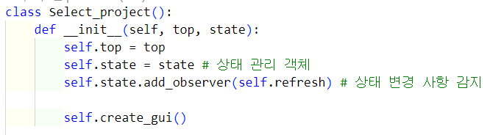
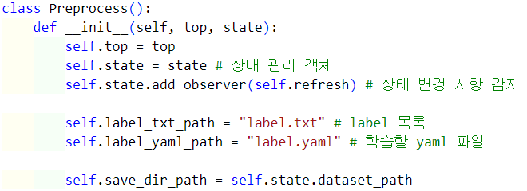
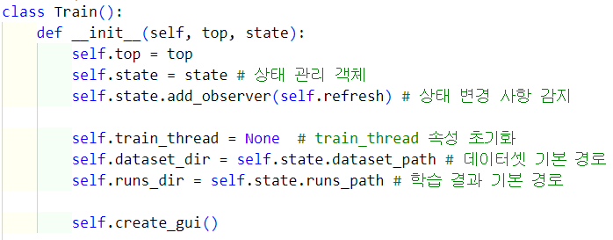
1-2. 시행 착오 – 프로그램 내 탭 간 상태 연동
Ⅳ. 결론
Ⅳ. 결론
프로젝트 화 중 프로그램 내의 탭 별로 상태가 연동되지 않아 상태 관리 객체 추가

Slide 31
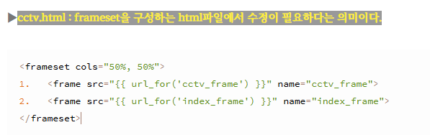
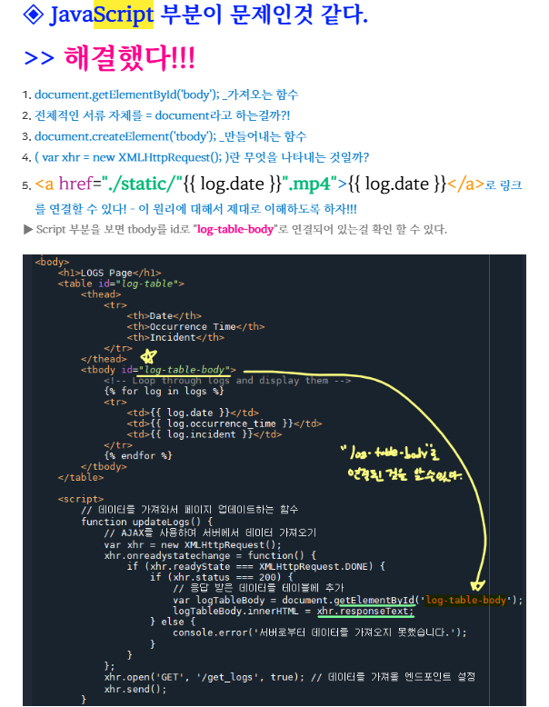
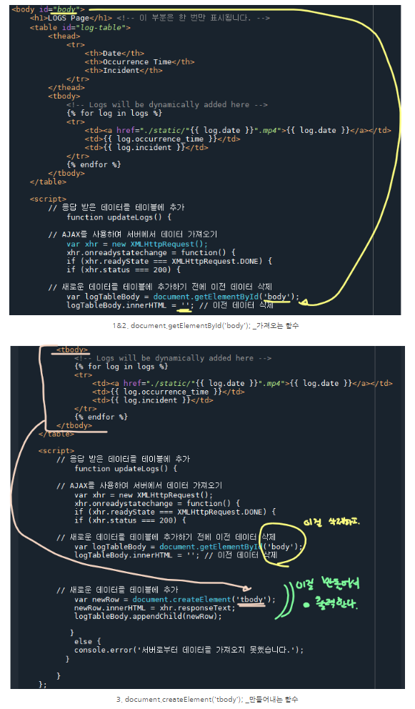
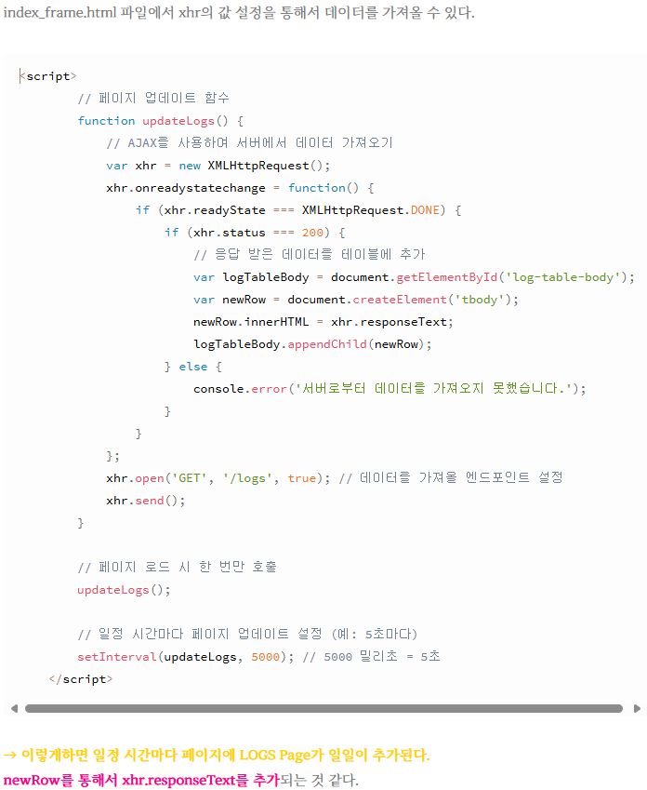
1-3. 시행 착오 – Java Script 모듈 사용 및 적용하기
Ⅳ. 결론
Ⅳ. 결론
웹 인터페이스에서 CCTV 페이지와 Logs 페이지를 각각 iframe으로 구성된 frameset으로 나누어 표시했습니다.
Logs 페이지의 내용이 객체 검출을 통해 DB에 추가되는데 Java Script 모듈을 사용하여 “새로 고침”하는데 어려움이 있었습니다.
※ 결국 Script 영역에서 tbody id=“log-table-body”로 연결되어 있는 부분을 반복하고자하는 “body”로 수정하여 문제를 해결했습니다.
◈ 출처 : https://blog.naver.com/sego4/223445561405 5교시부터

Slide 32
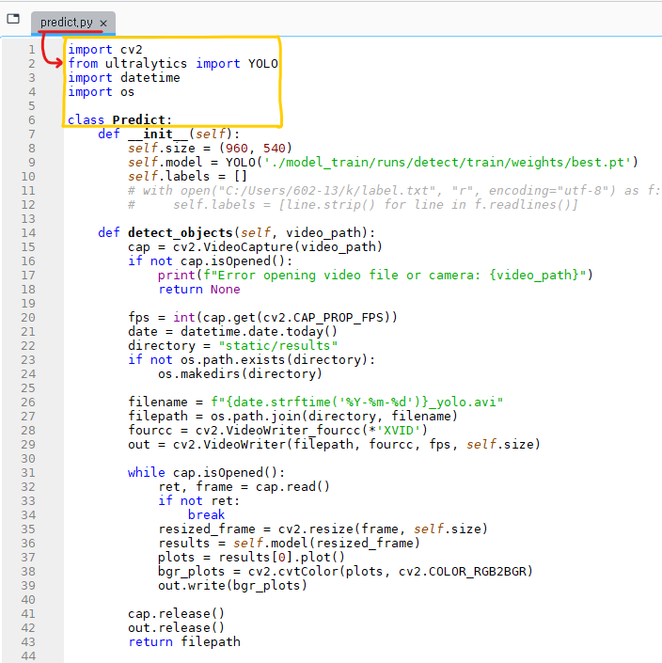
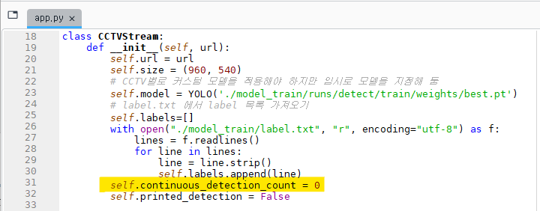
1-4. 시행 착오 – YOLOv8 모델 학습 Flask app.py에서 구현!
Ⅳ. 결론
Flask 애플리케이션에서 YOLOv8 모델 사용, 객체 검출을 구현하는 과정에서 “predict.py”를 ‘app.py’에 import하는 방식이 충돌 문제를 일으켜 이를 해결하기 위해 ‘app.py’에서 “CCTVStream 클래스”를 정의하고, “ultralytics” 라이브러리에서 YOLO 모델을 import하여 직접 모델을 학습하고 객체 검출 결과를 출력하도록 구현하였습니다.
◈ labels : label.txt 파일에서 객체 검출 라벨을 읽어옴.
◈ continuous_detection_count와 printed_detection : 객체 검출 상태를 추적하는 변수.
→ “self.continuous_detection_count = 0”는
CCTVStream 클래스의 인스턴스 변수로, 특정 객체가 지속적으로 검출된 횟수를 추적하는 데 사용. 이 변수는 객체 검출 상태를 모니터링, 연속된 프레임에서 검출된 객체의 수를 세는 데 도움.
◈ 출처 : https://blog.naver.com/sego4/223485837518 8교시부터

Slide 33




2-1. 향후 계획 – 효용성 좋은 “알림 기능”을 위한 API 학습
Ⅳ. 결론
“SCV”는 YOLOv8을 활용한 커스텀 모델 학습 프로그램을 웹 인터페이스에 구현했고, 다양한 알림 API를 연구하고 학습하여 관리자에게 신속히 알림을 전달할 수 있는 효과적인 "알림 기능"을 구현하기 위한 계획을 가지고 있습니다.

Slide 34



2-2. 향후 계획 – OpenCV 활용_얼굴 인식 블러처리 자동화
Ⅳ. 결론
얼굴 인식 기능 강화에 따른 프라이버시 침해 우려가 커지고 있습니다. 그런 국가적 과제의 문제점을 해결하기 위해 OpenCV를 활용한 얼굴 인식 블러처리 자동화의 기능적 구현에 방향성을 두고 있습니다.
참조
※ 유럽에서는 이미 GDPR을 통해 CCTV 얼굴 인식에 대한 법률적 규제가 있다.

Slide 35


2-3. 향후 계획 – BM : 유지 보수와 상업적 가치
Ⅳ. 결론
커스텀 Smart CCTV의 맞춤 기능을 더욱 버전업을 통하여, 필요 지역에 허용 범위에 따른 주기적 방문 및 유지 보수를 통해 상업적 접근을 고려하여 수익성을 창출하는 방안을 염두에 두고 있습니다.
서울시는 CCTV를 통한 통합 관제센터를 운영하여 실시간으로 도시 전역을 모니터링하고, 이를 통해 범죄 예방 및 사고 대응 시간을 단축하고 있습니다. 이러한 시스템의 유지보수는 서울시의 계약 공고를 통해 관리되며, 이는 일정한 수익을 보장합니다​.
스마트 CCTV 시스템의 유지보수는 단순히 장비의 고장 수리뿐 아니라, 소프트웨어 업데이트, 데이터 관리, 분석 기능 향상 등을 포함합니다.
이러한 통합적인 관리와 유지보수 계약은 관련 업체들에게 안정적인 수익원을 제공하며, 서울시와 같은 대규모 도시에 설치된 스마트 CCTV 시스템은 지속적인 관리가 필수적이기 때문에 상업적 가치가 높습니다.​

Slide 36




Thanks for watching
Address :
https://github.com/Jeong-Seongwon
Contact Numbers :
010-4563-8494
Email Address :
bohomo1234@naver.com

